Slide 1



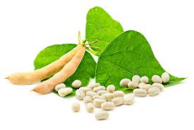
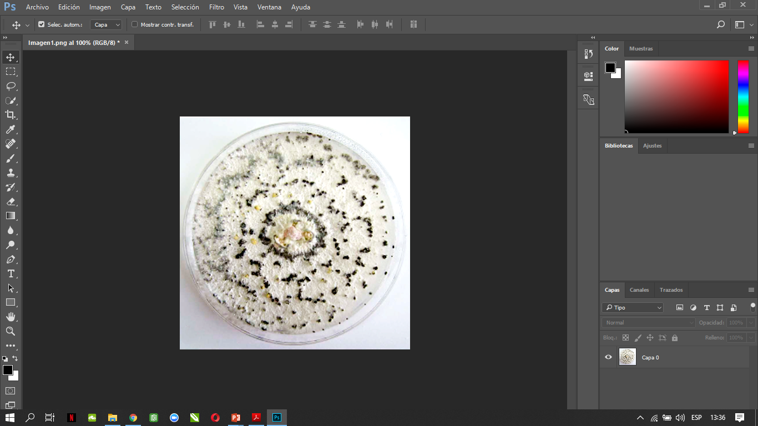
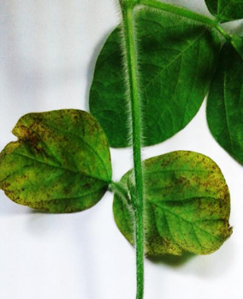
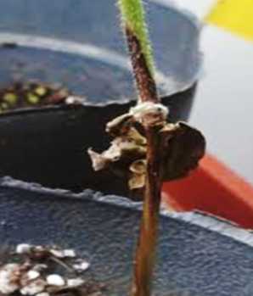
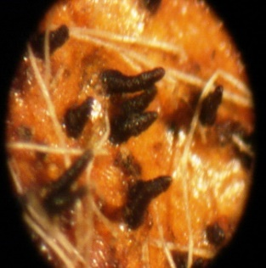
Análisis del transcriptóma de dos cultivares de soja en respuesta a la infección con Diaporthe caulivora
Eilyn Mena, Guillermo Reboledo, Silvina Stewart, Marcos Montesano, Inés Ponce de León

Slide 2
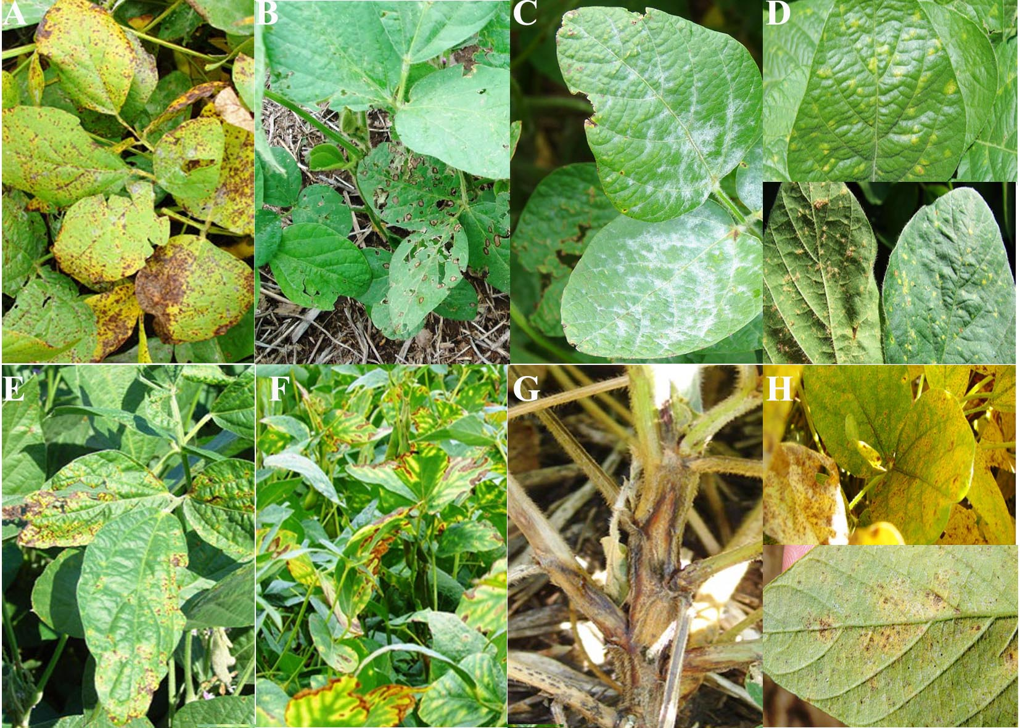
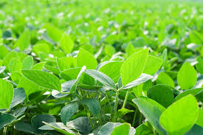
Enfermedades en Uruguay
Cancro del tallo
(Diaporthe aspalathi, D. caulivora, D. longicolla)
Área cultivada: 966 miles ha
Producción: 2 828 miles ton
Rendimiento: 2 928 kg/ha
Bajo rendimiento
Calidad de la semilla
Alta incidencia en el país (83%)
Escasos conocimiento de la interacción planta-patógeno
No disponibilidad en el mercado de cultivares resistentes
Analizar por primera vez el transcriptoma de plantas de soja contrastantes (resistente y susceptible), durante las primeras horas de la inoculación con D.caulivora para identificar los genes relacionados con la resistencia vegetal.
Soja Glycine Max (L.)

Slide 3
Fig.1 D. caulivora produce síntomas en plantas de soja Williams (susceptible) y Génesis 5601 (resistente), observándose mayor largo de las lesiones, severidad de la enfermedad, área bajo la curva del progreso de la enfermedad (AUDPC) y biomasa del patógeno en Williams.
Notes:
En este estudio se compararon dos cultivares de soja contrastantes, Williams (susceptible) y Génesis 5601 (resistente), en respuesta a la infección con D. caulivora. La enfermedad se desarrolla en ambos cultivares, observándose mayor largo de las lesiones y biomasa del patógeno en el cultivar Williams

Slide 4
Fig.2 Genes diferencialmente expresados (2384) en plantas de soja (Williams y Génesis 5601) inoculadas con D. caulivora respecto a sus controles.
930 común (46%)
22 común (6%)
Notes:
Mediante análisis transcriptómicos, se observaron diferentes patrones de expresión de genes entre plantas inoculadas respecto a sus controles y también entre cultivares. En condiciones basales Genesis 5601 presenta mayor expresión de genes que codifican receptores involucrados en detectar a los patógenos y genes relacionados con la defensa vegetal. Además, se observó una activación de la respuesta de defensa más rápida en el cultivar resistente, detectándose a tiempos tempranos 1028 genes sobreexpresados en Genesis 5601 y solo 434 genes en Williams.

Slide 5
Respuesta de defensa
Vías hormonales
Síntesis de flavonoides y fenilpropanoides
Respuesta a estrés oxidativo
Fig.3 Los análisis de enriquecimiento de ontología evidencia la activación de defensa vegetal
Notes:
Los patrones de expresión de genes regulados positivamente y el análisis de enriquecimiento de ontología mostraron que en la activación de defensa vegetal juegan un rol importante la percepción del patógeno, la señalización, las vías hormonales, la ruta de los fenilpropanoides y las proteínas relacionadas con la patogenicidad.

Slide 6
Percepción del patógeno
Factores de transcripción
Ruta de los fenilpropanoides
Proteínas relacionadas con la patogenicidad
Señalización hormonal
400 DEGs
191 DEGs
255 DEGs
Fig.4 El perfil transcripcional durante la infección de plantas de soja con D. caulivora mostró seis clusters con genes expresados diferencialmente e involucrados en la activación de defensa vegetal.
280 DEGs
Notes:
activación más rápida de la respuesta de defensa

Slide 7
Percepción del patógeno, señalización y transcripción
166 PRR
19 NBS-LRR
30 MAPK, STK

Slide 8
Factores de transcripción
219 genes

Slide 9
Ruta de los fenilpropanoides
Fig.5 En plantas de soja se sobreexpresan 169 genes de la ruta de síntesis de los fenilpropanoides durante la infección con D. caulivora.

Slide 10
Ruta de los fenilpropanoides y proteínas relacionadas con la patogenicidad
169 genes síntesis
139 PR

Slide 11
Señalización hormonal
131 genes

Slide 12
Conclusiones
En este trabajo se presenta el primer perfil transcriptómico de plantas de soja resistentes y susceptibles a la infección con D. caulivora.
Permitió generar conocimientos sobre las bases moleculares y la activación de mecanismos de defensa en la interacción soja-D. caulivora.
Algunos de estos genes de defensa candidatos podrán ser analizados en mayor detalle con el objetivo de incorporar resistencia a las líneas de mejoramiento genético de la soja.

Slide 13

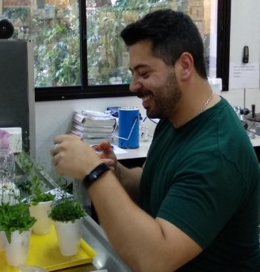
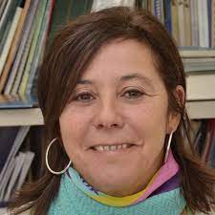
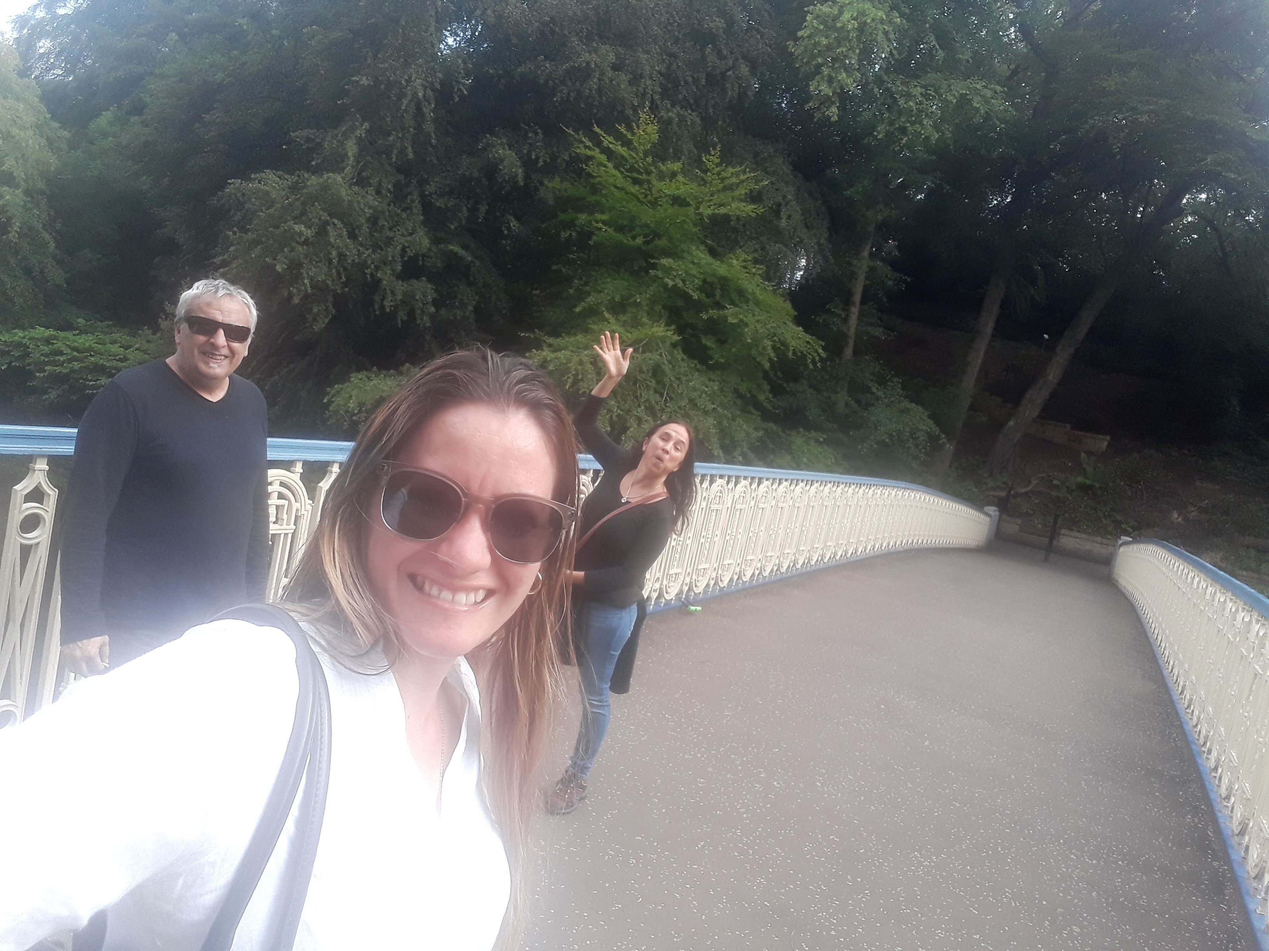
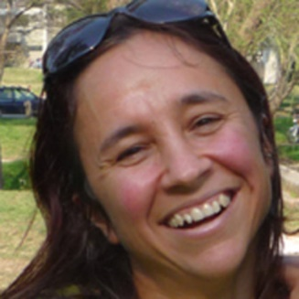



Agradecimientos
Equipo de trabajo
Instituciones financieras

Slide 14
Gracias !

